Slide 1
Исследовательский краткосрочный проект (фронтальный) Юные исследователи
Эксперимент – наблюдение
за ростом лука
Автор проекта:
Кириллова Т.Ю.

Slide 2
1. Подготовительный процесс.
Выбор лука и выбор условий.
Наблюдение за луком, ведение дневника наблюдений и фотофиксация.
2. Выводы.
Полезность зеленого лука. Приятного аппетита.
Этапы

Slide 3
Тип проекта: познавательно – исследовательский, творческий, коллективный.
Продолжительность: краткосрочный (конец марта- апрель)
Место проведения: средняя группа детского сада.
Объект исследования: репчатый лук.
Проблема проекта: Как можно вырастить зелёный лук на подоконнике? Чем может быть полезен лук? Что можно делать с луком? Исследование полезных свойств лука.
Актуальность: дети мало едят витаминов. Что дети должны знать о зеленом витамине.
Проектная идея: объединение детей, родителей и воспитателей в совместной деятельности: выращивание лука на подоконнике весной.
Участники проекта: дети и воспитатель
Материалы: земля, вода, лук, контейнеры для посадки, лейка для полива, палочки для рыхления земли.

Slide 4
Цель: Вызвать у детей познавательный интерес к выращиванию репчатого лука на перо в комнатных условиях. Узнать о его пользе.

Slide 5
Задачи: Учить детей ежедневно ухаживать за луком весной в комнатных условиях. Закрепить представления о луке, особенностях внешнего строения, находить «донце» с корнями и верхушку; Формировать представление детей о необходимости света, тепла, влаги почвы для роста луковиц. Наблюдать за изменениями роста луковиц в стакане воды и в контейнере с почвой. Учить бережно относиться к природе. Учить выполнять индивидуальные и коллективные поручения. Научить детей видеть результат своего труда. Вызвать у детей интерес к конкретному объекту- луку, через стихи, загадки, проектно- исследовательскую деятельность.

Slide 6
Предполагаемый результат: дети научатся сажать и ухаживать за луком и познакомятся с условиями его содержания; у детей сформируются знания и представления о росте зеленого лука в комнатных условиях как в контейнере с почвой, так и в стакане с водой; дети узнают о пользе зелёного витамина.

Slide 7
Этап подготовительный Сбор художественной литературы: стихи, загадки, пословицы, поговорки, рассказы, сказки про овощи. Разбивка грядок на подоконнике.

Slide 8
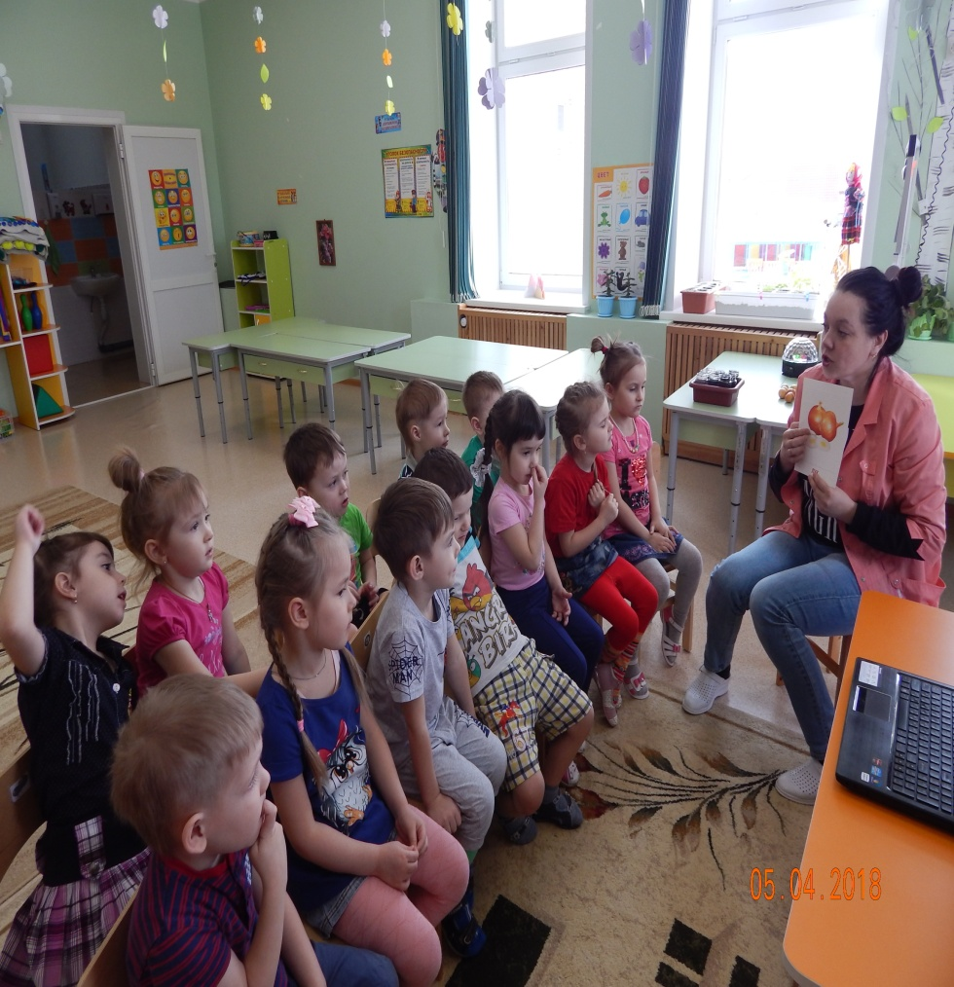
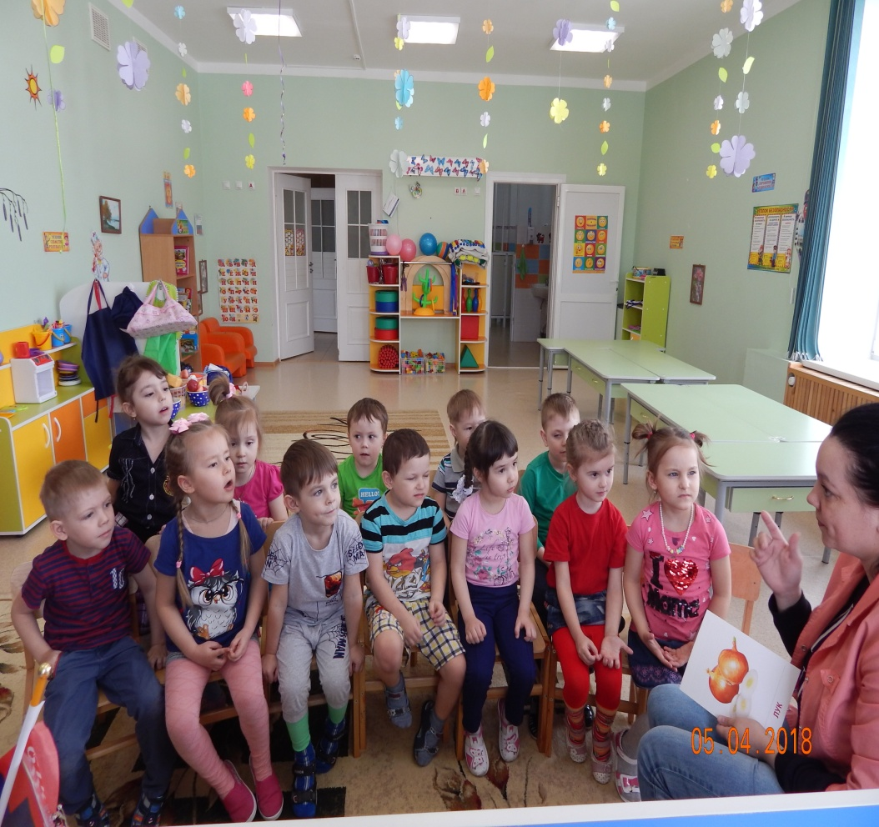
Разговор о луке

Slide 9
Посадка лука. 1-й день

Slide 10
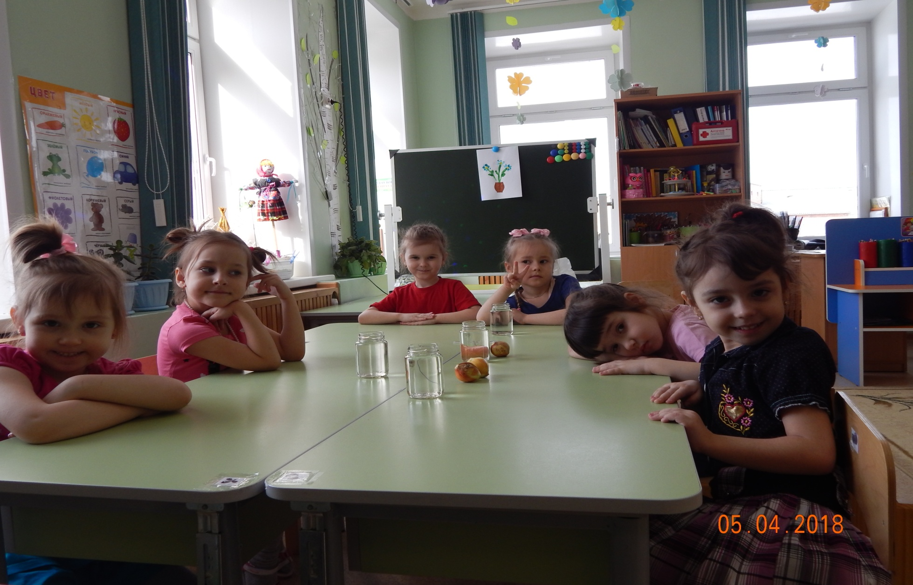
Девочки садят лук в воду.

Slide 13
Мальчики садят лук в землю.

Slide 15
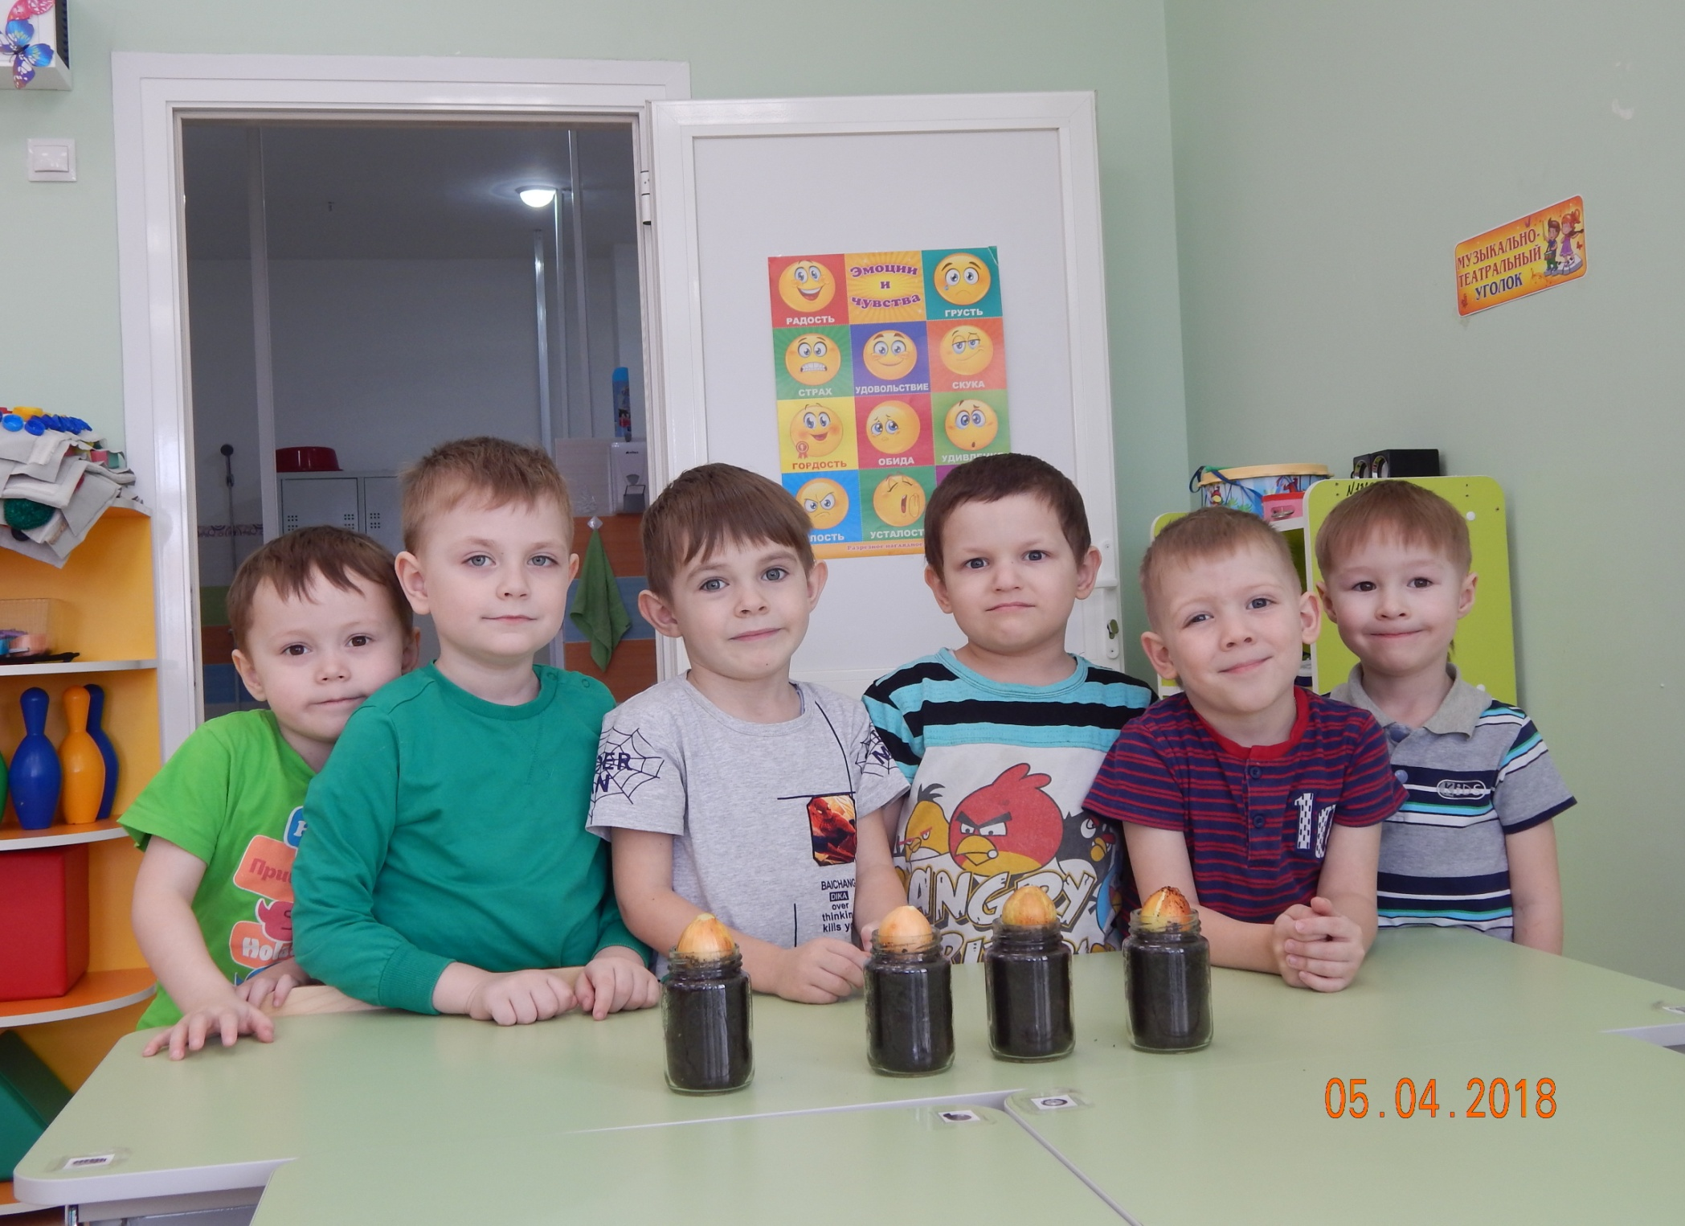

Slide 16
6-й день наблюдения

Slide 17
6-й день наблюдения

Slide 18
9-й день наблюдения

Slide 19
19-й день наблюдения

Slide 20
Таблица наблюдений

Slide 21
Полезность зеленого лука

Slide 23
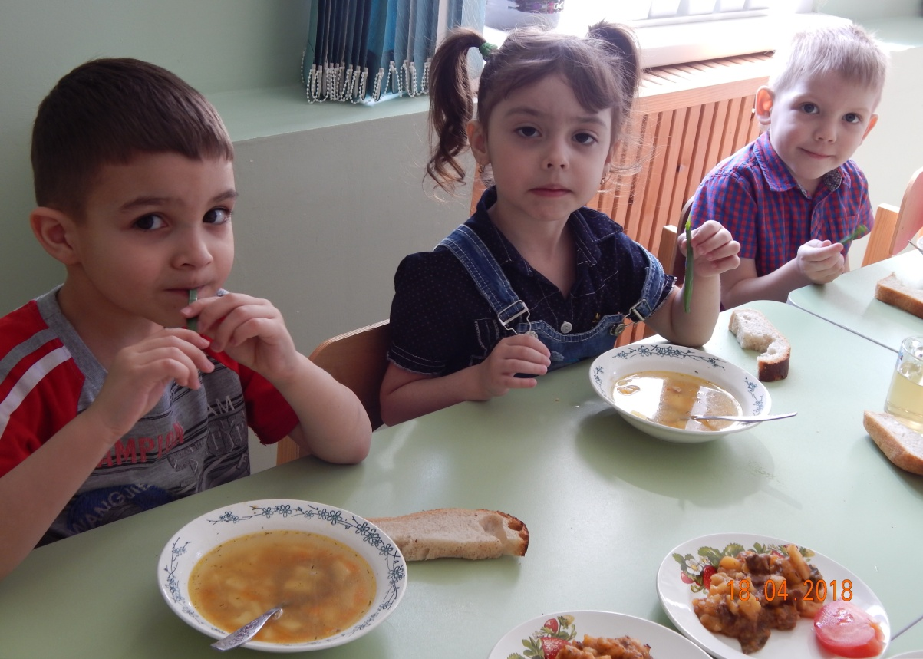
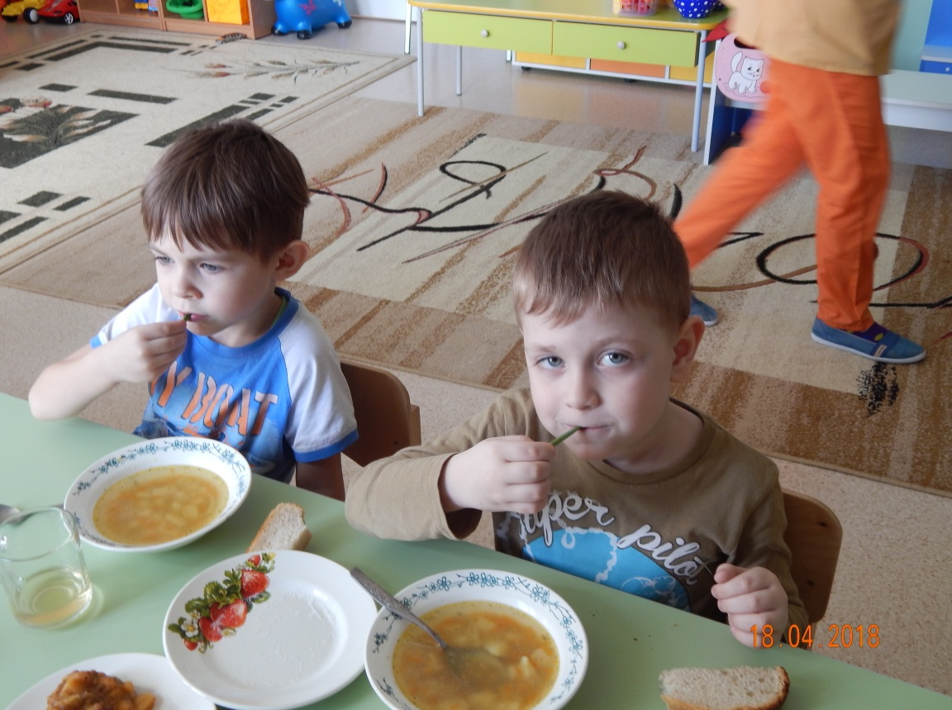

Slide 24
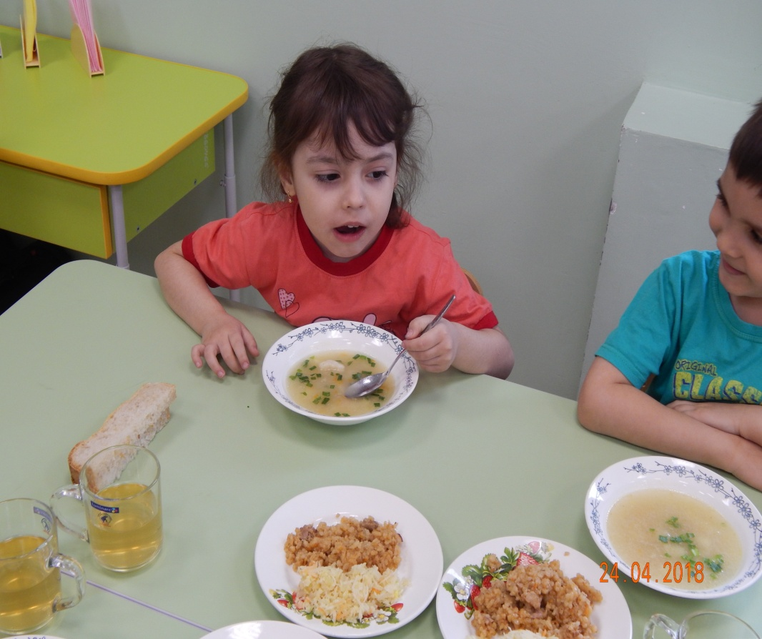
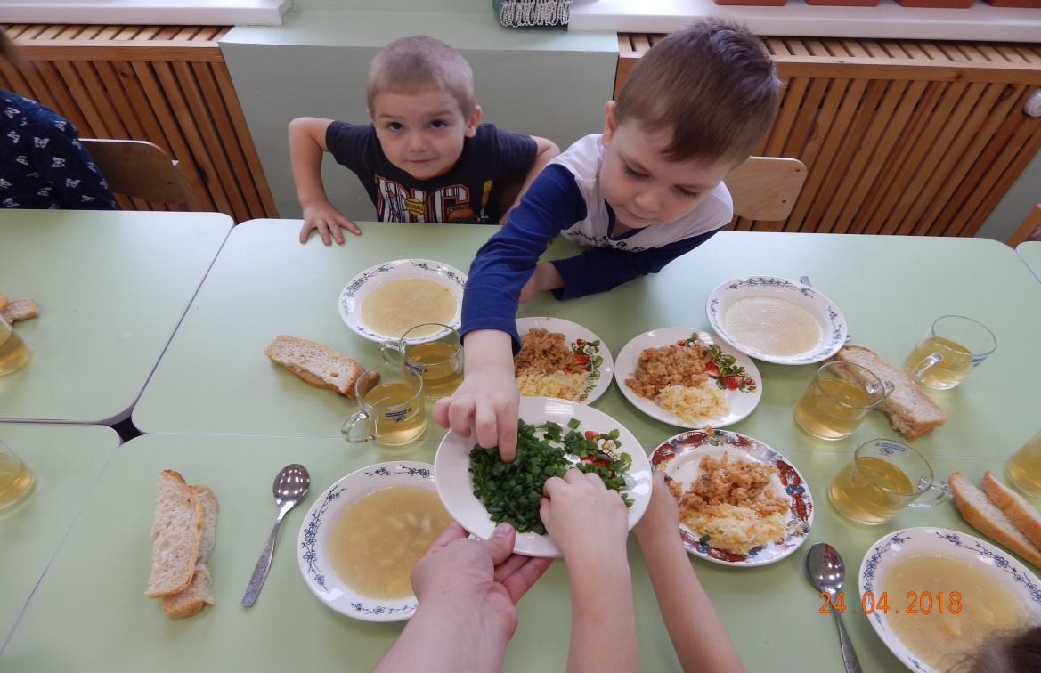

Slide 25
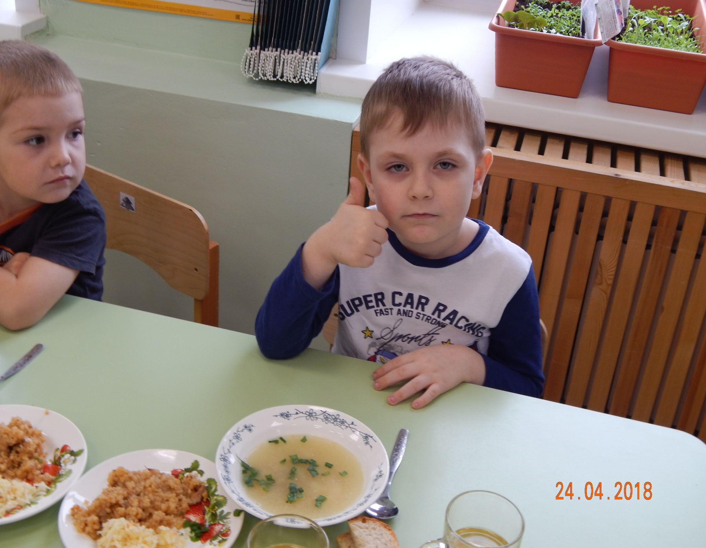

Slide 26
Теперь мы знаем, что: Луку, как и любому растению, нужны: свет, тепло, воздух, вода; Чтобы вырастить лук, нужно трудиться: посадить луковицы, рыхлить землю, поливать растения; Лук помогает людям не болеть; В луке много витаминов.

Slide 27
Результат:
В процессе реализации проекта:
дети научились сажать лук и ухаживать за ним.
дети узнали о пользе лука.
дети познакомились с художественной литературой об овощах: поговорки, стихи, сказки, загадки;
у детей сформировались знания и представления о росте зеленого лука в комнатных условиях.
у детей развился познавательный интерес к объектам природы ближайшего окружения, в частности, к луку.
лук посаженный в воду и лук посаженный в землю одинаково растут

Slide 28
Малыши лучок сажали
урожай большой собрали. Витаминов целый клад - приходите все к нам в сад!

